Slide 1
HUKUM BISNIS
Dosen : Ira Iswardani, SH., M.Kn.
Untuk Mahasiswa
Universitas Pembangunan Jaya

Slide 2
NORMA/KAIDAH SOSIAL adalah
Pedoman atau peraturan hidup yang menentukan bagaimana manusia harus bertingkah laku dalam masyarakat agar tidak merugikan orang lain.

Slide 3
Norma/kaidah sosial ini dikelompokkan menjadi dua jenis, yaitu:
Norma/kaidah sosial yang bersangkutan dengan aspek kehidupan pribadi :
KAIDAH AGAMA/KEPERCAYAAN;
KAIDAH KESUSILAAN.
2. Norma/kaidah sosial yang bersangkutan dengan apek kehidupan antar pribadi :
KAIDAH SOPAN SANTUN;
KAIDAH HUKUM Lihat Bagan

Slide 4
Norma/kaidah agama
- ialah peraturan hidup yang diterima sebagai perintah-peritah, larangan- larangan, anjuran-anjuran yang berasal dari Tuhan.
- Norma/kaidah agama bersifat umum dan universal serta berlaku bagi seluruh golongan umat sedunia.
Norma/kaidah kesusilaan
- ialah peraturan hidup yang dianggap sebagai suara hati sanubari manusia (insan –kamil).
- menetapkan baik buruknya suatu perbuatan manusia dan turut pula memelihara ketertiban manusia dalam masyarakat.
- bersifat umum dan universal, dapat diterima seluruh umat manusia.
Norma/kaidah kesopanan
- peraturan hidup yang timbul dari pergaulan segolongan manusia.
- bersifat khusus dan regional dan hanya berlaku bagi segolongan masyarakat tertentu saja.

Slide 5
Pelanggaran norma/kaidah agama diancam dengan hukuman dari Tuhan, dan berlaku kelak di akhirat. Pelanggaran norma/kaidah kesusilaan mengakibatkan perasaan cemas dan kesal hati kepada si pelanggar yang insyaf. Pelanggar norma/kaidah kesopanan mengakibatkan celaan atau pengasingan dari lingkungan masyarakat.
Oleh karena itu disamping tiga jenis peraturan hidup itu perlu juga adanya suatu jenis peraturan lain yang dapat menegakkan aturan yaitu jenis peraturan bersifat memaksa dan mempunyai sanksi yang tegas.
Jenis peraturan yang dimaksud adalah :
Norma/kaidah Hukum peraturan-peraturan yang timbul dari norma/kaidah hukum, dibuat oleh penguasa negara. Isinya mengikat setiap orang dan pelasanaannya dapat dipertahankan dengan segala paksaan alat-alat Negara. Paksaan tidak bersifa sewenang-wenang melainkan harus sebagai alat yang dapat memberi tekanan agar norma-norma hukum

Slide 6
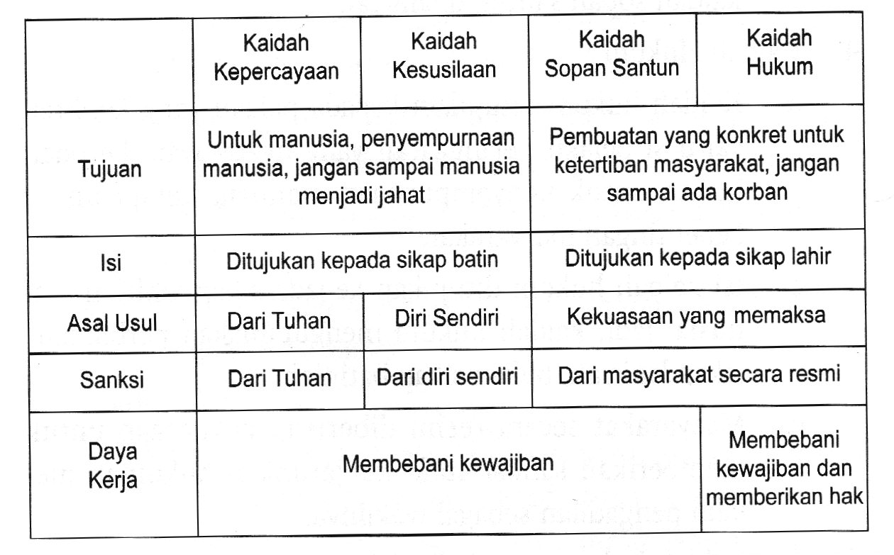

Slide 7
Pengertian Hukum
Menurut Plato, Hukum adalah seperangkat peraturan-peraturan yang tersusun dengan baik dan teratur dan bersifat mengikat hakim dan masyarakat.
Menurut Satjipto Rahadjo, Hukum memiliki arti merupakan karya hasil dari manusia dengan di dalamnya terdiri dari berbagai norma tentang petunjuk tingkah laku. Atau dengan arti lain dimana Hukum juga dapat di artikan suatu cerminan dari keinginan manusia mengenai bagaimana harusnya masyarakat di bina serta kemana masyarakat harus di arahkan.
J.C.T. Simorangkir, SH. dan Woerjono Sastropranoto, SH. Hukum ialah peraturan-peraturan yang bersifat memaksa, menentukan tingkah laku manusia dalam lingkungan masyarakat yang dibuat oleh Badan-badan resmi yang berwajib, pelanggaran mana terhadap peraturan tadi berakibat diambilnya tindakan yaitu hukuman tertentu.

Slide 8
Unsur-unsur Hukum
Peraturan mengenai tingkah laku manusia dalam pergaulan masyarakat;
Peraturan itu diadakan oleh badan-badan resmi yang berwajib;
Peraturan itu bersifat memaksa;
Sanksi terhadap pelanggar peraturan tersebut adalah tegas.

Slide 9
Ciri-ciri Hukum
Adanya perintah dan/atau larangan;
Perintah dan/atau larangan itu harus patuh ditaati setiap orang, barang siapa yang dengan sengaja melanggar akan dikenakan sanksi yang berupa hukuman.

Slide 10
Sumber Hukum segala apa saja yang dapat menimbulkan aturan-aturan yang mempunyai kekuatan yang bersifat memaksa yakni aturan-aturan yang kalau dilanggar mengakibatkan sanksi tegas dan nyata (CST. Kansil, 2000:19)
Sumber-sumber hukum formal meliputi:
  1. Undang-undang;
  2. Yurisprudensi
  3. Kebiasaan;
  4. Perjanjian;
  5.Traktat;
  6. Doktrin (perndapat sarjana hukum).

Slide 11
1. Undang-Undang
Merupakan peraturan yang dibuat oleh pemerintah dengan persetujuan Dewan Perwakilan Rakyat (Pasal 5 ayat (1) jo. Pasal 20 ayat (1) UUD 1945.
Yang mempunyai kedudukan yang sama dengan Undang-undang adalah Peraturan Pemerintah Pengganti Undang-Undang (PERPU) yang ditetapkan presiden dalam keadaan yang sangat mendesak.
Undang-undang harus diundangkan/dimuat dalam Lembaran Negara. Sementara itu penjelasannya dimuat dalam Tambahan Lembaran Negara.
Setiap undang-undang harus diberi nomor, tahun dikeluarkan dan nama dari undang-undang tersebut. Nomor urut ini setiap tahun selalu kembali ke nomor satu.

Slide 12
2. Yurisprudensi/Keputusan Hakim
Putusan pengadilan yang telah mempunyai kekuatan hukum tetap, yang secara umum memutuskan suatu persoalan yang belum ada pengaturannya pada sumber hukum yang lain.

Slide 13
3. Kebiasaan
Kebiasaan merupakan perbuatan manusia yang dilakukan berulang-ulang dalam hal dan keadaan yang sama.bila suatu perbuatan manusia telah diterima oleh masyarakat sebagai suatu kebiasaan, dan kebiasaan ini selalu berulang kali dilakukan sehingga perbuatan yang berlawanan dengan kebiasaan itu dirasakan sebagai pelanggaran, maka timbullah suatu kebiasaan yang dipandang sebagai hukum.

Slide 14
4. Perjanjian
Perjanjian merupakan suatu peristiwa dimana pihak yang satu berjanji pada pihak yang lain untuk melaksanakan atau tidak melaksanakan suatu hal sehingga pihak-pihak yang mengadakan perjanjian tersebut terikat oleh isi perjanjian yang mereka buat.
Setiap perjanjian yang dibuat dengan sah berlaku mengikat bagaikan undang-undang.

Slide 15
5. Perjanjian Internasional/Traktat
Perjanjian internasional adalah perjanjian yang diadakan oleh dua negara atau lebih (bilateral atau multilateral). Perjanjian ini mempunyai kedudukan yang sama dengan undang-undang karena perjanjian dengan Negara lain hanya dapat dilakukan dengan persetujuan DPR.
Pasal 11 UUD 1945, “Presiden dengan persetujuan Dewan Perwakilan Rakyat dapat menyatakan perang, membuat perdamaian dan perjanjian dengan negara lain.”

Slide 16
6. Doktrin/Pendapat sarjana hukum
Pendapat para sarjana hukum yang ternama juga mempunyai kekuasaan dan pengaruh dalam pengambilan keputusan oleh hakim.
Dalam penetapan apa yang menjadi keputusannya, hakim sering menyebut (mengutip) pendapat sarjana hukum. Pendapat itu menjadi dasar keputusan hakim tersebut.

Slide 17
Klasifikasi hukum hukum dapat diklasifikasikan menjadi beberapa macam, antara lain berdasarkan sebagai berikut :
Fungsi hukum, terdiri dari hukum materiil dan hukum formil.
Berdasarkan wilayah berlakunya, terdiri dai Hukum Nasional dan Hukum Internasional.
Berdasarkan isinya, terdiri dari Hukum Umum (Lex Generalis) dan Hukum Khusus (Lex Specialis).

Slide 18
Klasifikasi hukum
Pengklasifikasian hukum berdasarkan ada atau tidaknya campur tangan pemerintah:
- Hukum Privat; dan
- Hukum Publik.
Hukum Privat adalah hukum yang mengatur hak dan kewajiban perorangan satu terhadap yang lainnya dalam hubungan keluarga dan masyarakat tanpa adanya campur tangan pemerintah.
Hukum Publik adalah hukum yang mengatur dan menentukan kepentingan perorangan dan mengatur hubungan pemerintah dengan warganya.
Lihat bagan.

Slide 19
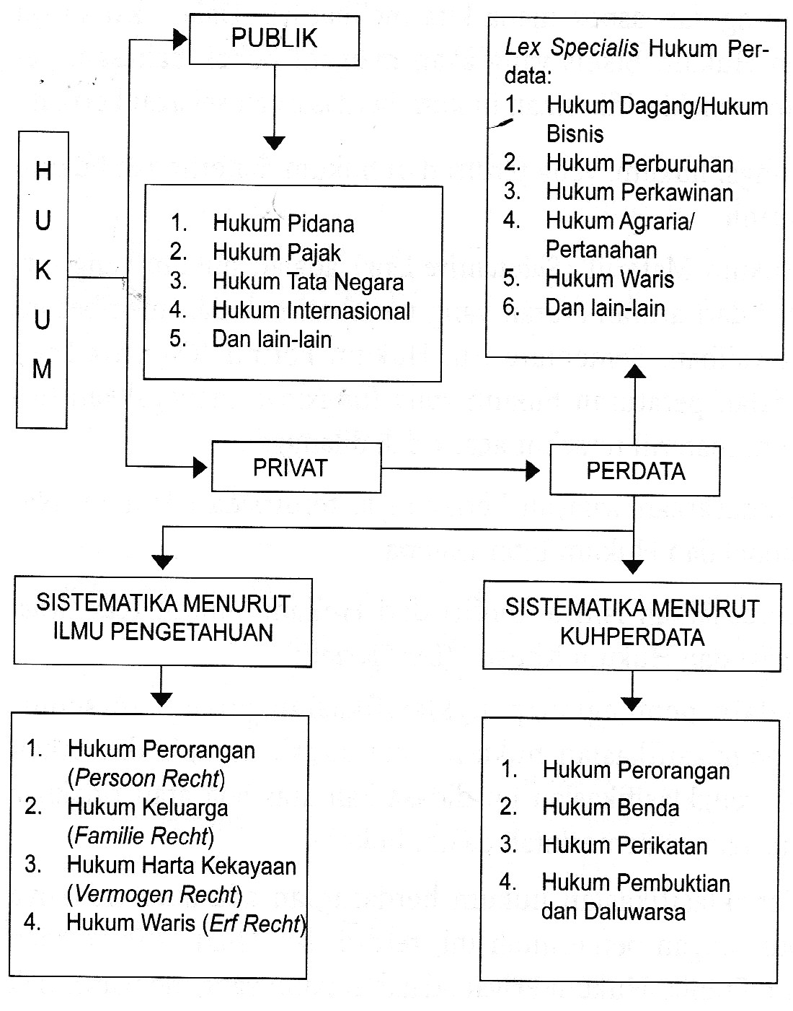

Slide 20
Sistematika Hukum Perdata menurut KUH Perdata
1. Hukum Perorangan
Di dalam hukum, perkataan perorangan atau orang (persoon) berarti pembawa hak atau subjek dalam hukum.
Berlakunya seorang pembawa hak, mulai dari dilahirkan sampai meninggal dunia, bahkan dalam hal tertentu (perihal warisan) dapat dihitung berlaku surut sejak yang bersangkutan masih dalam kandungan.
Mereka yang oleh hukum dinyatakan tidak cakap melakukan perbuatan hukum ialah :
a. orang yang masih di bawah umur (belum dewasa, belum mencapai umur 21 tahun) kecuali sudah menikah,
b. orang yang ditaruh dibawah pengampuan (pengawasan) orang lain seperti orang gila, orang yang dinyatakan pailit;

Slide 21
2. Hukum Benda
hukum benda dalam KUH Perdata pada prinsipnya mengatur tentang benda pada umumnya, macam-macam benda, hak-hak kebendaan dan hukum waris.
Hal-hal yang termasuk benda menurut hukum adalah segala sesuatu yang dapat dihaki, baik benda yang terlihat (nyata) maupun benda-benda yang tidak dapat terlihat.

Slide 22
Macam-macam Benda
Hukum membagi benda atas beberapa macam, namun yang terpentng adalah pembagian atas benda bergerak dan benda tak bergerak.
Suatu benda dapat tergolong tak bergerak karena sifatnya, tujuan pemakaiannya, dan ditentukan sendiri oleh undang-undang. (Soebekti, 1994:61-62)
Benda yang tak bergerak karena sifatnya ialah tanah, termasuk segala sesuatu yang secara langsung atau tidak langsung karena perbuatan alam atau perbuatan manusia, digabungkan secara erat menjadi satu dengan tanah itu. Contoh rumah diatas tanah, pepohonan yang tumbuh atau dianam di tanah itu.
Benda tak bergerak karena tujuan pemakaiannya ialah segala apa yang secara tidak sungguh-sungguh digabungkan dengan tanah atau bangunan, namun dimaksudkan untuk mengikuti tanah atau bangunan untuk jangka waktu yang lama, misalnya mesin pabrik.
Benda tak bergerak karena ditentukan oleh undang-undang, yaitu berupa hak-hak di atas benda-benda tidak bergerak. Misal : hak memungut hasil atas benda tak bergerak, hak tanggungan.

Slide 23
Suatu benda dapat tergolong benda bergerak karena sifatnya atau ditentukan sendiri oleh undang-undang.
Suatu benda bergerak karena sifatnya, benda yang dapat dipindahkan misal : meja, atau dapat pindah dengan sendirinya misal : ternak.
Benda bergerakkarena ketentuan undang-undang ialah hak-hak atas benda yang bergerak, misal hak memungut hasil atas benda bergerak, piutang dsb.

Slide 24
Hak-hak Kebendaan
Hak kebendaan adalah hak mutlak atas suatu benda di mana hak itu memberikan kekuasaan langsung atas suatu beda dan dapat dipertahankan terhadap siapapun juga.
Ada beberapa macam hak kebendaan yang dikenal yaitu hak milik (Eigendom), hak kedudukan berkuasa (bezit) dan hak kebendaan yang memberikan jaminan.
Hak Milik (Eigendom)
Menurut pasal 570 KUH Perdata hak milik adalah hak untuk menikmati dan menguasai suatu benda dengan sebeas-bebasnya, asal tidak bertentangan dengan undang-undang dan ketertiban umum.
Tidak bertentangan dengan undang-undang maksudnya benda atau barang yang dimiiki harus dipergunakan dengan memperhatikan ketentuan undang-undang yang berlaku. Contoh : bagi yang memiliki tanah, harus memerhatikan ketentuan Undang-Undang Perpajakan, dll.
Tidak mengganggu ketertiban umum atau tidak menimbulkan gangguan artinya barang yang dimiliki tidak boleh dipergunakan sedemikian rupa sehingga mengganggu ketertiban umum.

Slide 25
Selain pembatasan hak milik sebagaimana dikemukakan di atas, dalam kepemilikan dikenal pula penyalahgunaan hak (Misbruik van recht). Dalam hal ini maksudnya adalah :
Penggunaan hak tersebut tidak masuk akal;
Penggunaan hak dilakukan dengan maksud merugikan orang lain.
Dalam membicarakan hak milik (eigendom) ini mengingat berlakunya Undang-Undang Pokok Agraria (UUPA) yaitu undang-undang No.5 Tahun 1960 yang telah mencabut semua hak-hak kebendaan yang berkaitan dengan tanah dari buku II KUH Perdata. Selanjutnya hak milik atas tanah menjadi objek dari hukum agraria dan diatur dalam UUPA.

Slide 26
2. Hak Kedudukan Berkuasa (Bezit)
Hak kedudukan berkuasa adalah suatu hak di mana seseorang dapat menikmati suatu benda, baik karena usaha sendiri maupun atas bantuan orang lain, seolah-olah benda itu miliknya.
3. Hak Kebendaan yang Memberikan Jaminan
Maksudnya adalah hak di mana sseseorang mendapatkan hak orang lain sebagai jaminan atas utang yang dibuat orang lain tersebut.
Hak kebendaan yang sifatnya memberikan jaminan-jaminan :
Gadai sebagai jaminan ialah benda bergerak;
Hak Tanggungan (dahulu hipotik) sebagai jaminan adalah benda-benda tetap.
Setelah diundangkannya UU No.4 Tahun 1996 Tentang Hak Tanggungan, semua ketentuan tentang hipotik tidak berlaku lagi.

Slide 27
a. Gadai
Ialah suatu hak yang diperoleh kreditor atas suatu barang bergerak, yang diberikan oleh debitor untuk menjamin suatu utang, dan memberikan kewenangan kepada kreditor untuk pelunasan dari barang tersebut lebih dahulu dari kreditor-kreditor lainnya.
Syarat gadai : barang yang digadaikan itu harus dilepaskan/berada diluar kekuasaan/ pemberi gadai (debitor). Dengan kata lain barang itu harus berada dalam kekuasaan pemegang gadai (kreditor).
Karena adanya keharusan benda bergerak yang dijaminkan harus diserahkan ke pemegang hak gadai maka akan timul permasalahan jika benda bergerak yang dijaminkan amat diperlukan oleh pemiliknya. Contoh pengusaha angkutan umum menjaminkan armadanya, pengusaha rumah makan menjamnkan meja kursi dan peralatan lainnya.

Slide 28
Maka untuk mengatasi kesulitan tersebut dalam praktek dalam praktek timbul bentuk baru lahirlah hak jaminan yang memberikan jaminan yaitu :Fiduciaire eigendomsoverdracht (penyerahan hak milik atas dasar kepercayaan). Yang sekarang lazim disebut dengan fidusia dan telah diatur dalam UU No.42 Tahun 1999 tentang Fidusia.
Fidusia adalah pengalihan hak kepemilikan suatu benda atas kepercayaan dengan ketentuan bahwa benda yang hak kepemilikannya dialihkan tetap berada ditangan pemiliknya.

Slide 29
b. Hak Tanggungan
Menurut pasal 1 UU No. 4 Tahun 1996 tentang Hak Tanggungan, yang dimaksud dengan hak tanggungan adalah : hak jaminan yang dibebankan pada hak atas tanah sebagaimana dimaksud dalam UU No.5 Tahun 1960 tentang Peraturan Dasar Pokok-pokok Agraria, berikut atau tidak berikut benda-benda lain yang merupakan kesatuan dengan tanah itu, untuk pelunasan utang tertentu, yang memberikan kedudukan yang diutamakan kepada kreditor tertentu terhadap keditor-kreditor lain.

